Slide 1
Programmieren 1 Zusatz-Tutorium
02 - Bedingungen und Parametrisierung von Programmen

Slide 2
Was machen wir heute?
Bedingungen
if-else
switch-case
ternärer Operator
Parametrisierung von Programmen
Kommandozeilenparameter
Scanner-Klasse
Fragen
Übungsaufgabe

Slide 3
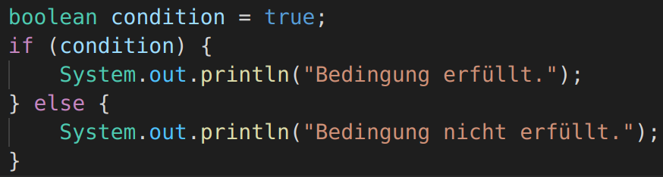
1.1. if-else
Es können Programmschnipsel bedingt ausgeführt werden. Die Bedingungen müssen immer den bool’schen Datentypen haben.
Der “if-Block” wird ausgeführt, wenn die Bedingung den Wert “true” hat. Der optionale “else-Block” wird ausgeführt, wenn die Bedingung nicht erfüllt ist.

Slide 4
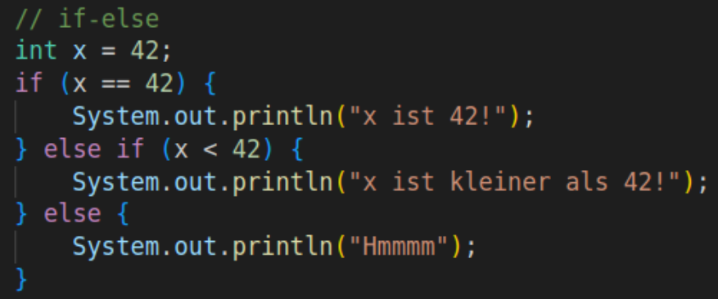
1.1. if-else
Man kann in if-else-Anweisungen auch mehr als zwei mögliche Programmpfade haben, indem man einen oder mehrere “else-if” Blöcke mit der entsprechenden Bedingung formuliert.
Bedingung kann auch
ein Boolean-Literal sein

Slide 5
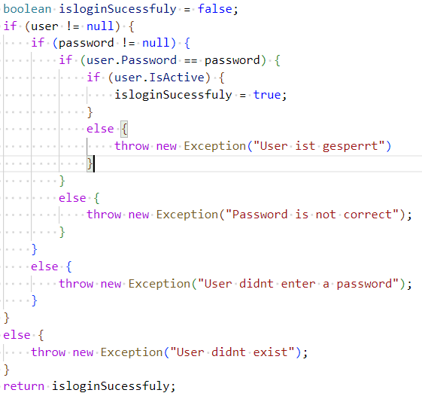
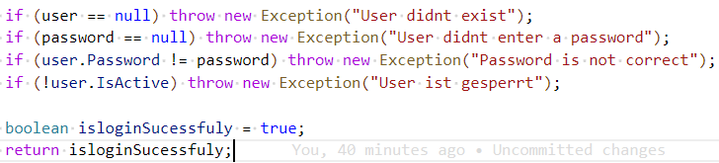
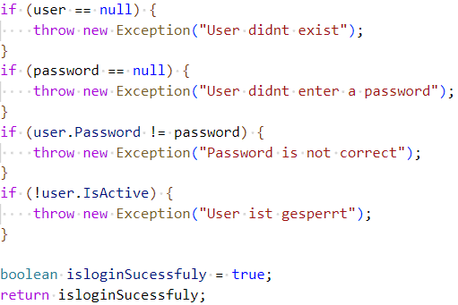
1.1 If-else – Tipps und Warnungen

Slide 6
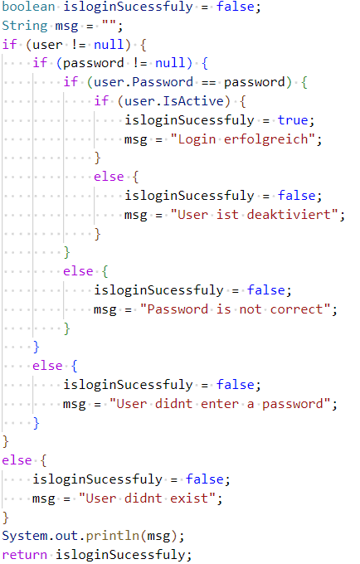
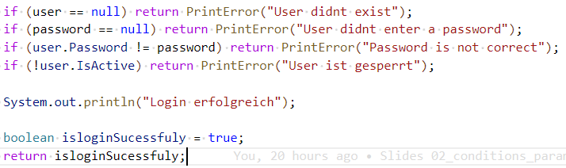

1.1 If-else – Tipps und Warnungen

Slide 7
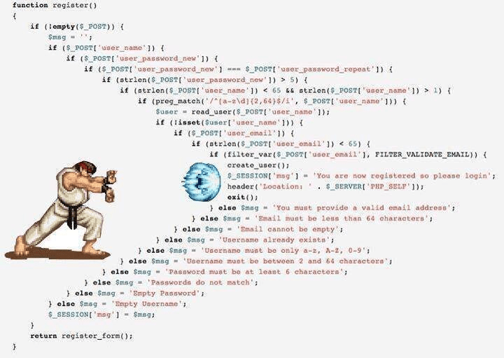
1.1 If-else – Tipps und Warnungen
Quelle: https://betterprogramming.pub/why-you-need-to-stop-using-else-statements-5b1fd09dea9e

Slide 8
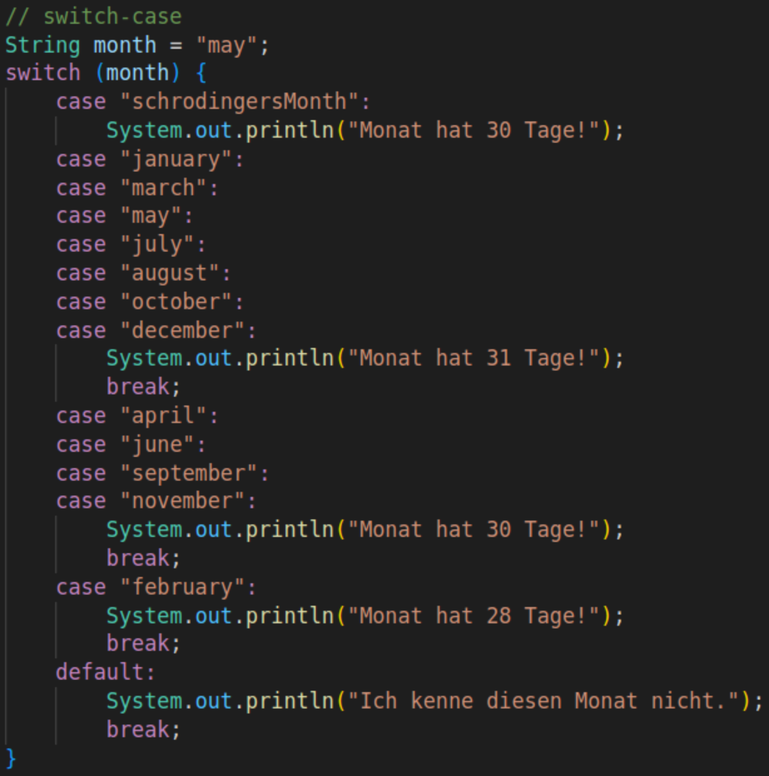
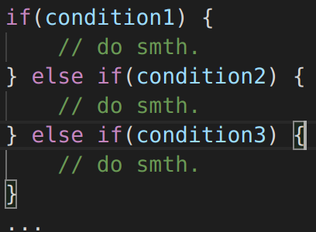
1.2. switch-case
Die switch-case-Anweisung ist (bis auf wenige Kleinigkeiten) nichts anderes, als eine intuitivere Schreibweise für...

Slide 9
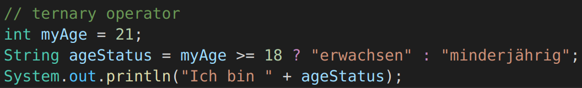
1.3 ternärer Operator
Nur um es mal gesehen zu haben: Mit dem ternären Operator kann man ein bedingtes Statement in einer Zeile verfassen.
Vor dem Fragezeichen steht die Bedingung, zwischen Fragezeichen und Doppelpunkt das gewünschte Statement im “true”-Fall und nach dem Doppelpunkt das gewünschte Statement im “false”-Fall.

Slide 10
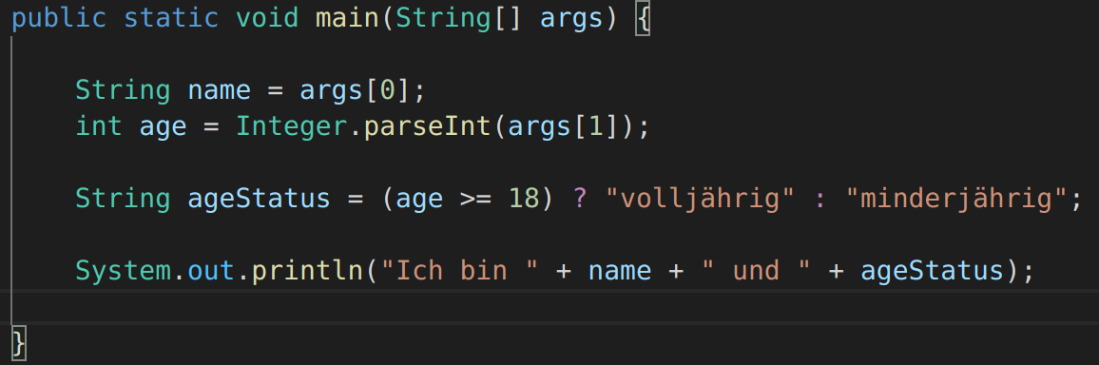
2.1. Parametrisierung - Kommandozeilenparameter
Man kann ein Java-Programm mit Parametern aufrufen
Die Parameter werden dann als String-Array an die main-Funktion übergeben ( => String[ ] args )
Variablen können, falls notwendig, zum passenden Datentypen geparst werden
Möchte man einen String mit Leerzeichen übergeben, muss man diesen in Anführungszeichen setzen, damit es als einzelner Parameter betrachtet wird

Slide 11
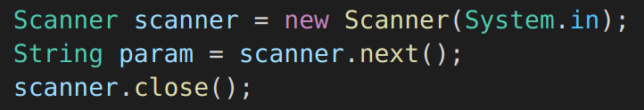
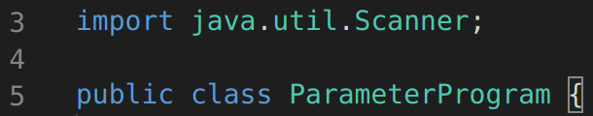
2.2. Parametrisierung - Scanner-Klasse
Parameter können auch zur Laufzeit des Programms vom Benutzer angefragt werden.
Dazu gibt es die Scanner-Klasse, die wie folgt verwendet wird
Das Programm stoppt beim Aufruf von scanner.next() und wartet auf eine Eingabe auf der Kommandozeile. Das ist ein beliebiger String, der mit der Enter-Taste bestätigt wird
Die Scanner Klasse kann über das import-Statement über der Klassendeklaration eingebunden werden.

Slide 12
Fragen
Fragen

Slide 13
Übungsaufgabe
Du sollst nun ein Programm mit folgendem Verhalten implementieren:
Das Programm soll einen Türsteher simulieren.
Das Alter des Benutzers soll als Kommandozeilenparameter übergeben werden (String kann mit Integer.parseInt(<String>) zu int geparsed werden).
Ist das Alter 18 oder höher, so soll “Du kommst rein.” ausgegeben werden.
Ist das Alter 17 oder kleiner, so soll gefragt werden, ob die Person den Türsteher kennt
Die Antwort auf die Frage soll über die Scanner-Klasse erhoben werden.
Ist die Antwort “ja”, so soll “Du kommst rein.” ausgegeben werden.
Ist die Antwort nicht “ja”, so soll “Du kommst nicht rein.” ausgegeben werden.
ACHTUNG: Gleichheit von Strings kann nicht in jedem Fall sinnvoll mit dem ==-Operator überprüft werden (warum das so ist klären wir in einer späteren Session). Nutzt hierfür die equals-Methode der String Klasse :
<string1>.equals(<string2>) statt <string1> == <string2>

